Slide 1


TRƯỜNG TIỂU HỌC PHÚC LỢI
TUẦN 6
Hoạt động trải nghiệm
Hoạt động giáo dục theo chủ đề
CUỐN SỔ NHẮC VIỆC

Slide 2







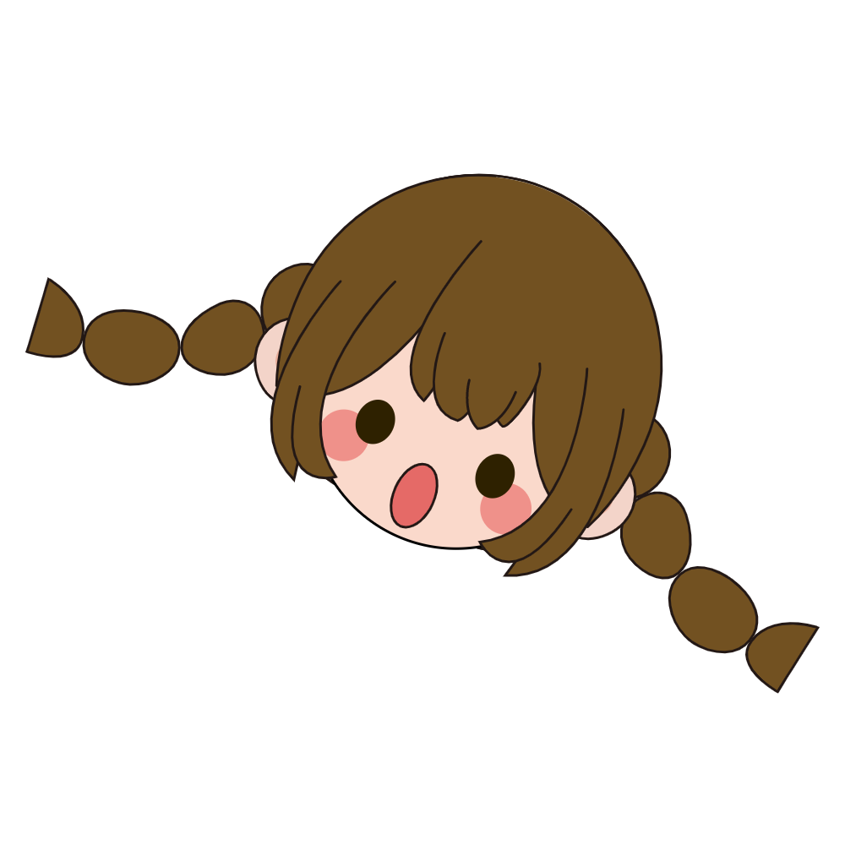





Slide 3
Yêu cầu cần đạt
- Biết làm được cuốn sổ nhắc việc để ghi chép, bổ sung những hoạt động không có trong thời gian biểu.

Slide 4

01

Slide 5


Trao đổi nhóm đôi về những việc cần làm nhưng còn hay quên.

Slide 6
Theo bạn, bạn còn những việc nào hàng ngày rất cần mà còn hay quên?
Đánh răng trước khi đi ngủ

Slide 7
Vì sao hay quên hoặc không làm?
Lười, Ngại Khó, Không muốn làm, Quên

Slide 8
Theo bạn muốn khỏi quên mình cần làm như thế nào?
Ghi chú vào giấy, nhờ người thân nhắc…

Slide 9

Thực hiện được công việc cần làm không phải dễ dàng.
Nếu đó là công việc cần làm chúng ta phải vượt qua lười, ngại khó, không muốn làm để thực hiện bằng được.
Nếu hay quên chúng ta có thể khắc phục : nhờ người thân nhắc, ghi vào vở giấy…

Slide 10

02

Slide 11

Làm cuốn sổ nhắc việc bằng giấy bìa, keo dán, dập ghim
Trang trí sổ và ghi tên em
Ghi vào sổ những việc cần làm trong tuần

Slide 12

Bước 2: Dùng keo dán chặt hay ghim để ghim chặt lại
Bước 3: Viết tên sổ nhắc việc: Họ tên, lớp, việc cần làm..
Bước 1: Gấp đôi một số tờ bìa A4

Slide 13

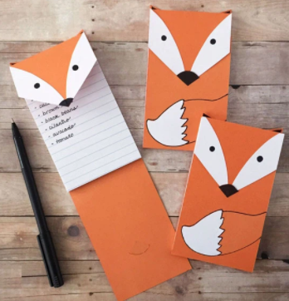
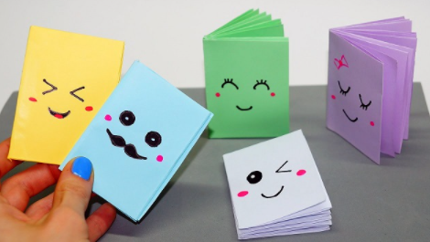

Slide 14
Cuốn sổ do tự tay mình làm sẽ là người bạn luôn ở bên chúng ta nhắc việc cho ta

Slide 15

03

Slide 16
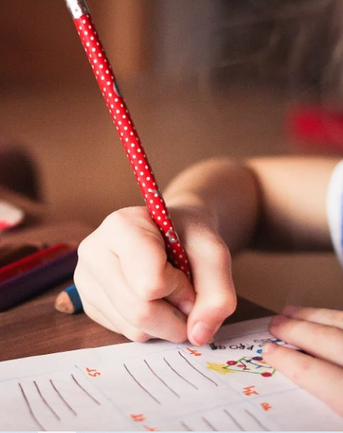

Ví dụ:
Thứ hai: Kiểm tra môn Toán
Thứ 3: Đi chơi bóng đá cùng bạn
Thứ 4: Làm thiếp chúc mừng sinh nhật Bố …

Slide 17



Slide 18
Ngoài những công việc hàng ngày, chúng ta thường có nhiều việc trong tuần.
Cả lớp có quyết tâm dùng cuốn sổ hàng ngày, hàng tuần và xem như bạn thân thiết của mình không?

Slide 19

04

Slide 20
Về nhà
Hãy thảo luận với người thân về việc nên làm cùng gia đình và bổ sung ghi vào sổ
Thực hiện theo những công việc đã ghi trong sổ

Slide 21


